Slide 1
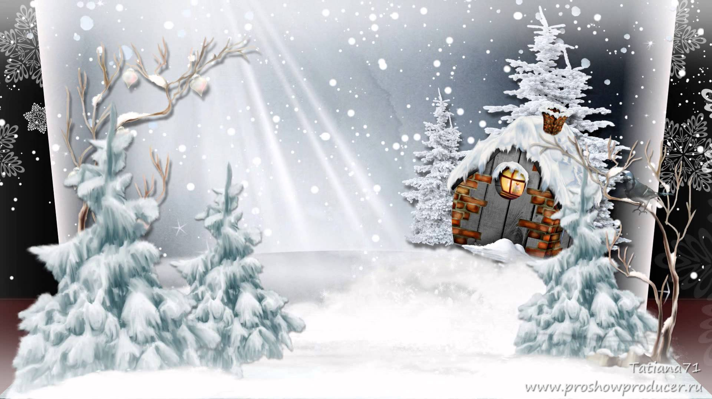
Кто же спрятался
в лесу?

Slide 2
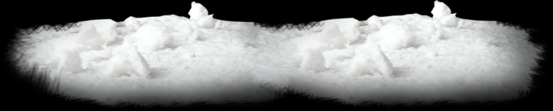
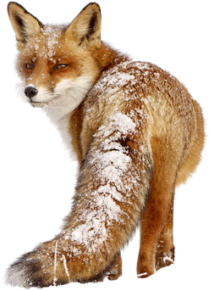
Догадайтесь, кто же это?
В шубку рыжую одета.
И не рыба, и не птица.
Это — хитрая...

Slide 3
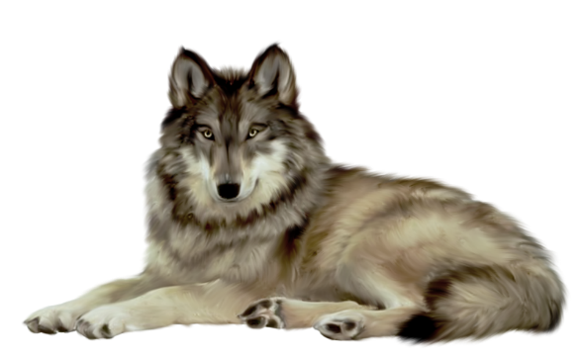
Он в лесу дремучем рос,
Серой шерстью весь оброс.
В зайцах вкусных знает толк
Злой голодный серый...

Slide 4
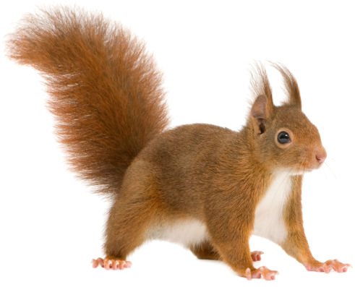
Кто с высоких темных сосен В ребятишек шишку бросил? И в кусты через пенёк Промелькнул, как огонёк?

Slide 5
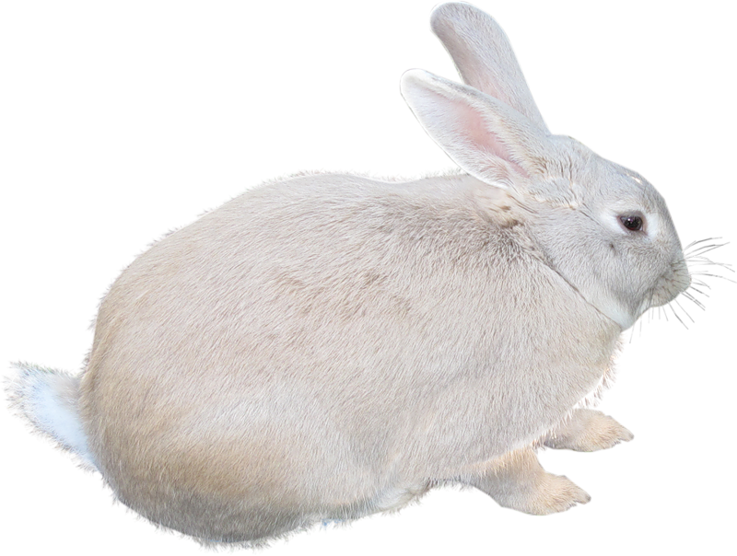
Что за зверь такой лесной?
В белой шубке он зимой.
Всех боится зверь-трусишка.
Как зовут его?

Slide 6
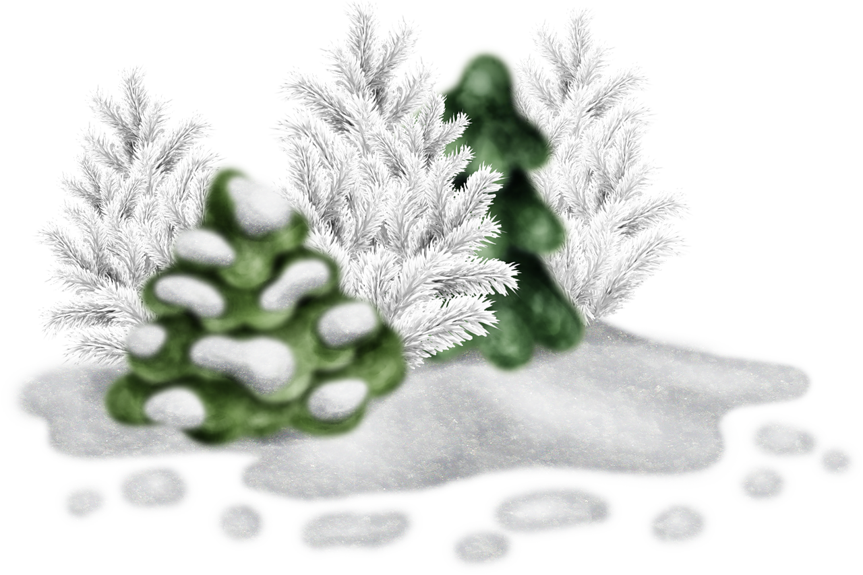
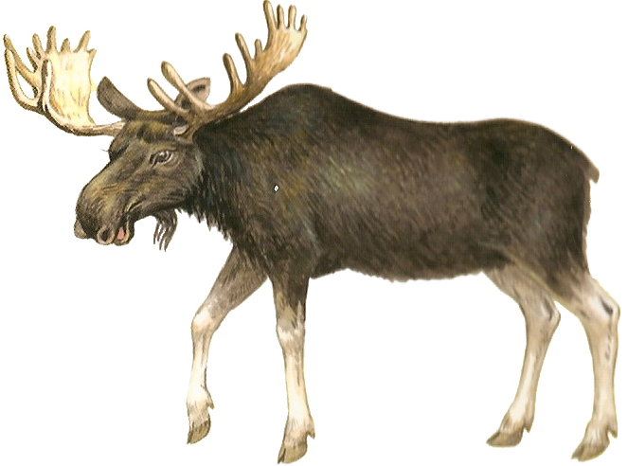
Кто по зарослям идет,
На ходу листву жует?
Лучше с ним гулять поврозь.
Этот зверь — рогатый...

Slide 7
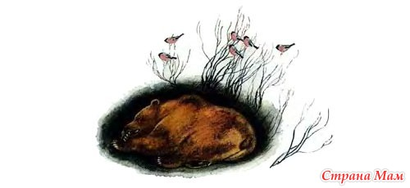
Летом мед ел и малину,
Чтобы сытым спать всю зиму.
Тише, дети! Не шуметь!
Пусть спокойно спит...

Slide 8
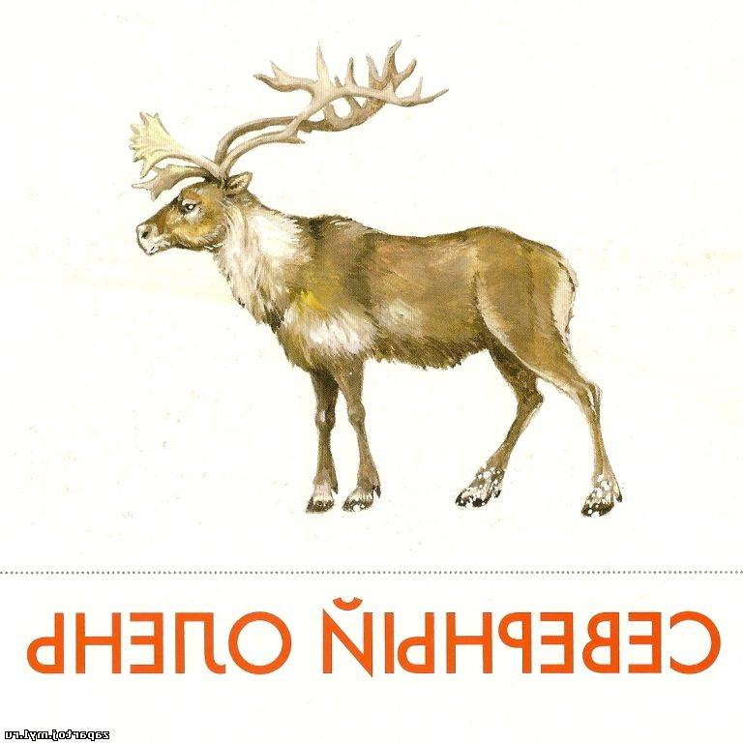
Хоть верь, хоть не верь: Пробегал по лесу зверь. Нёс на лбу он неспроста Два развесистых куста

Slide 9
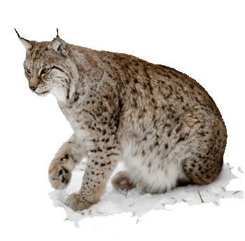
Бродит хищный кот в лесах
С кисточками на ушах.
Дальше от него держись —
Быстро нападает...

